Slide 1

GENERACIÓN DE INTERFACES A TRAVÉS DE XML
UNIDAD DIDÁCTICA 5 | DI

Slide 2
USO DE CONTROLES
UNIDAD DIDÁCTICA 5 | GENERACIÓN DE INTERFACES A TRAVÉS DE XML
La propiedad NAME define el nombre de variable asociada al control
Útil para referencias en el código XAML y en el código de respaldo
Se puede tener 2 propiedades de datos
Content, esta propiedad puede presentarse “inline” o desarrollada con controles hijo, en este caso no hace falta indicar la etiqueta del maquetado
Text
El modelo de eventos es más reducido que en WinForms, en algunos casos puede que se definan contenedor en vez de en el control generador
Es posible que en vez de un evento se utilice un comando
Un comando es una acción reutilizable, por ejemplo, copiar, pegar

Slide 3
USO DE CONTROLES
UNIDAD DIDÁCTICA 5 | GENERACIÓN DE INTERFACES A TRAVÉS DE XML
LABEL
Permite mostrar textos sencillos
Se suele emplear como descripción de un campo de datos
Se le puede asociar una tecla de acceso rápido
Admite bordes
Se puede utilizar con otros controles como imágenes
Propiedades
Content: establece el texto a mostrar

Slide 4
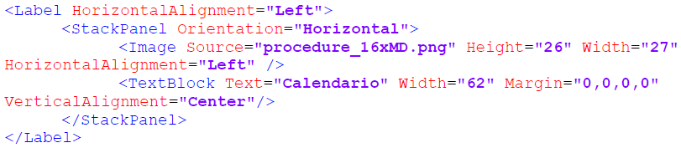
USO DE CONTROLES
UNIDAD DIDÁCTICA 5 | GENERACIÓN DE INTERFACES A TRAVÉS DE XML
LABEL

Slide 5
USO DE CONTROLES
UNIDAD DIDÁCTICA 5 | GENERACIÓN DE INTERFACES A TRAVÉS DE XML
TEXTBLOCK
Se parece al label pero permite textos de múltiples líneas y formatos
Para textos cortos o si se necesitan incluir imágenes se debe utilizar label
Es importante y se emplea para dar formato a los textos dentro de otros controles
Se puede establecer contenido rellenando la propiedad .Text, texto plano
También a través de la propiedad .Inlines, para incluir otras etiquetas
No hereda de ContentControl

Slide 6
USO DE CONTROLES
UNIDAD DIDÁCTICA 5 | GENERACIÓN DE INTERFACES A TRAVÉS DE XML
TEXTBLOCK
Propiedades
Text, texto mostrado. Si el control tiene hijos con texto formateado esta propiedad no aplica
Inlines, sólo para código, texto mostrado
Text Trimming, recorta el exceso de texto, añade los puntos al final “…” Valores “Characterellipsis” para recortar en medio de una palabra si hace falta, “WordEllipsis”, recorta al final de la última palabra posible
TextWrapping, ajusta el texto al espacio disponible. Varios valores
NoWrap
Wrap, mete saltos de línea
WrapWithOverflow, trata de ajustar pero corta cuando se sobrepasa el tamaño del bloque

Slide 7
USO DE CONTROLES
UNIDAD DIDÁCTICA 5 | GENERACIÓN DE INTERFACES A TRAVÉS DE XML
TEXTBLOCK
El control TextBlock admite elementos en línea, se puede añadir a su contenido etiquetas o controles en línea para personalizar la apariencia del texto
LineBreak, salto de línea.
Bold, negrita.
Italic, cursiva.
Underline, subrayado.
Run, texto con formato.
Span, texto y elementos con formato.
Hyperlink, hipervínculo.
AnchoredBlock, bloque anclado. Similar a un “DIV” en HTML.
InlineUIContainer, contenedor de controles, podríamos por ejemplo añadir un combo.

Slide 8
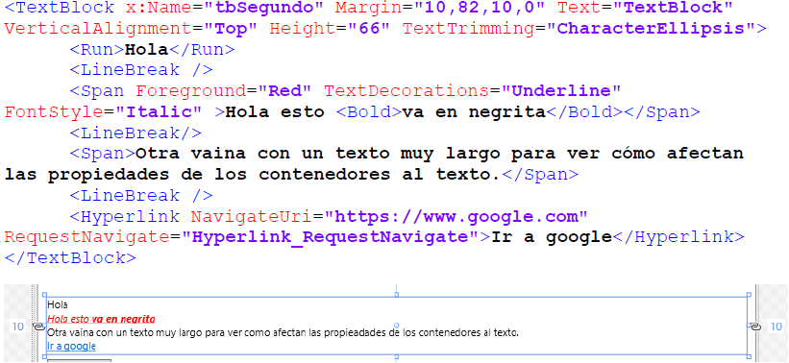
USO DE CONTROLES
UNIDAD DIDÁCTICA 5 | GENERACIÓN DE INTERFACES A TRAVÉS DE XML
TEXTBLOCK

Slide 9
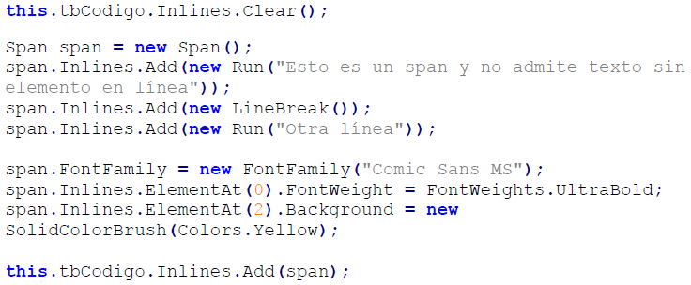
USO DE CONTROLES
UNIDAD DIDÁCTICA 5 | GENERACIÓN DE INTERFACES A TRAVÉS DE XML
TEXTBLOCK

Slide 10
USO DE CONTROLES
UNIDAD DIDÁCTICA 5 | GENERACIÓN DE INTERFACES A TRAVÉS DE XML
TEXTBOX
Muestra una caja en la que se puede editar un texto
Se trabaja con la propiedad “.Text”
Tiene varias propiedades
Text, el texto editable
AcceptsReturn, para aceptar multilínea
TextWrapping, distribuye la línea en la siguiente línea al alcanzar el borde del control
SpellCheck.IsEnabled=“True”, corrección ortográfica

Slide 11
USO DE CONTROLES
UNIDAD DIDÁCTICA 5 | GENERACIÓN DE INTERFACES A TRAVÉS DE XML
BUTTON
Hereda de ContentControl
Su uso habitual es ponerle un texto
Se puede rellenar la propiedad “content” para que se ajuste a las necesidades de la aplicación
Propiedades
Content, texto a mostrar, se puede desarrollar para darle formato
IsDefault, al pulsar “intro” se dispara el botón
IsCancel, al pulsar “esc” se dispara el botón

Slide 12
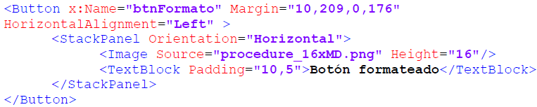
USO DE CONTROLES
UNIDAD DIDÁCTICA 5 | GENERACIÓN DE INTERFACES A TRAVÉS DE XML
BUTTON

Slide 13
USO DE CONTROLES
UNIDAD DIDÁCTICA 5 | GENERACIÓN DE INTERFACES A TRAVÉS DE XML
CHECKBOX
Control activable y desactivable. Tiene un comportamiento ligeramente distinto al de WinForms
Tiene tres estados: checked, unchecked y null
Con el estado null los eventos checked y unchecked no saltan
IsChecked, obtiene o establece si el control está activo
Puede resultar útil envolverlo en un StackPanel evitando tener que ajustar cada control interno en la ventana

Slide 14
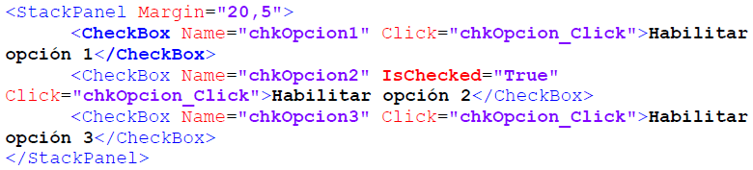
USO DE CONTROLES
UNIDAD DIDÁCTICA 5 | GENERACIÓN DE INTERFACES A TRAVÉS DE XML
CHECKBOX

Slide 15
USO DE CONTROLES
UNIDAD DIDÁCTICA 5 | GENERACIÓN DE INTERFACES A TRAVÉS DE XML
RADIOBUTTON
Conjunto de controles que permiten seleccionar un único valor
El usuario puede seleccionar un valor pero no deseleccionarlo
Todos los radio buttons que están en la misma ventana, la aplicación los ve en el mismo grupo
Se puede utilizar la propiedad “GroupName” y agrupar varios radio buttons
Se trabaja con los eventos checked, unchecked y clic
Se puede trabajar con el nombre de cada radio button, utilizando la propiedad Tag

Slide 16

USO DE CONTROLES
UNIDAD DIDÁCTICA 5 | GENERACIÓN DE INTERFACES A TRAVÉS DE XML
GROUPBOX
Permite agrupar controles dentro de un recuadro con borde al que se le puede dar un título
Se utiliza la etiqueta “GroupBox”
Header, texto a mostrar, se puede desarrollar para darle formato

Slide 17
USO DE CONTROLES
UNIDAD DIDÁCTICA 5 | GENERACIÓN DE INTERFACES A TRAVÉS DE XML
COMBOBOX
Permite seleccionar un valor entre los disponibles en una lista
Cada elemento de la lista es un ComboBoxItem
Propiedades
SelectedIndex, índice del elemento seleccionado
SelectedItem, elemento seleccionado
IsEditable, permite al usuario escribir en el desplegable
IsTextSearchEnabled, permite escribir mostrando sugerencias entre los valores disponibles
Items, colección de elementos, por si tenemos que editarla con código

Slide 18
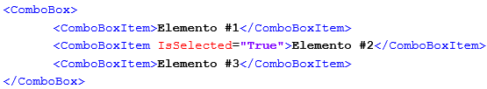
USO DE CONTROLES
UNIDAD DIDÁCTICA 5 | GENERACIÓN DE INTERFACES A TRAVÉS DE XML
COMBOBOX
Propiedades ComboBoxItem
IsSelected, indica si el elemento de la lista está seleccionado
Si se quiere rellenar el control mediante un enlace a datos debes indicar la plantilla en ComboBos.ItemTemplate

Slide 19
USO DE CONTROLES
UNIDAD DIDÁCTICA 5 | GENERACIÓN DE INTERFACES A TRAVÉS DE XML
IMAGE
Permite mostrar imágenes
Sus propiedades más interesantes son:
Source: para indicar la fuente
Stretch, para indicar la manera en la que se deforma la imagen para adaptarse al control. Toma los valores None, Fill, Uniform o UniformToFill
Para trabajar con código hay que envolver las rutas con la clase “Uri”
Se utiliza para manejar direcciones de recursos, como archivos, imágenes o páginas web

Slide 20
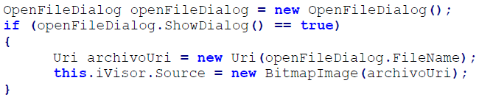
USO DE CONTROLES
UNIDAD DIDÁCTICA 5 | GENERACIÓN DE INTERFACES A TRAVÉS DE XML
IMAGE

Slide 21
USO DE CONTROLES
UNIDAD DIDÁCTICA 5 | GENERACIÓN DE INTERFACES A TRAVÉS DE XML
DATEPICKER
Permite seleccionar una fecha sin desajustar la vista. El control incluye un pequeño calendario desplegable además de la caja de texto.
Propiedades
DisplayDate, fecha por defecto, sino se muestra el día actual.
SelectedDate, fecha seleccionada.
SelectedDateFormat, formato de la fecha.
Short, fecha corta
Long, fecha larga
Calendar.BlackoutDates, permite definir rangos de fechas no seleccionables, los datos van en etiquetas “CalendarDateRange”.

Slide 22
USO DE CONTROLES
UNIDAD DIDÁCTICA 5 | GENERACIÓN DE INTERFACES A TRAVÉS DE XML
DATEPICKER
Los selectores de fecha de WPF ya no permiten seleccionar horas.
En nuget existe está el paquete “Extended WPF Toolkit” que incluye un control “DateTimePicker” con una funcionalidad similar al control de WinForms. Cuidado con licencias.

Slide 23
USO DE CONTROLES
UNIDAD DIDÁCTICA 5 | GENERACIÓN DE INTERFACES A TRAVÉS DE XML
CONCEPTOS COMUNES – TABULACIÓN
Permite navegar por los distintos controles de la ventana a través de la tecla TAB.
Propiedades
TabIndex, indica el orden de tabulación.
IsTabStop, indica que no se debe parar en el control. Normalmente no queremos parar en los controles que no podemos editar.

Slide 24
USO DE CONTROLES
UNIDAD DIDÁCTICA 5 | GENERACIÓN DE INTERFACES A TRAVÉS DE XML
CONCEPTOS COMUNES – TOOLTIP
Consejos de herramienta o ToolTips muestran información relacionada cuando el usuario deja inmóvil el puntero del ratón sobre el control.
Propiedades
ToolTip, texto de información o ayuda. El contenido se puede desarrollar <ETIQUETA.ToolTip>…
ToolTipService.ShowDuration, duración del mensaje. ToolTipService incluye múltiples opciones de comportamiento.

